Slide 1
ОТЧЕТНАЯ ПРОФСОЮЗНАЯ КОНФЕРЕНЦИЯ
Учреждения здравоохранения
«Минский городской клинический онкологический центр»
06.02.2025 г.
г. Минск

Slide 2
ПРЕЗИДИУМ
Кондратович В.А.– главный врач МГКОЦ
Шило В.Д. – председатель РК БСРЗ
Будревич Г.С. – председатель МГК БСРЗ
Зябликова Е.О. – заместитель главного врача по идеологии
Маньковская А.А. – председатель профсоюзного комитета

Slide 3
ПОВЕСТКА ДНЯ
Об отчете профсоюзного комитета первичной профсоюзной организации учреждения здравоохранения «Минский городской клинический онкологический центр» за 2024 год.
Об отчете ревизионной комиссии первичной профсоюзной организации учреждения здравоохранения «Минский городской клинический онкологический центр» за 2024 год.
Об изменении в составе профсоюзного комитета первичной профсоюзной организации учреждения здравоохранения «Минский городской клинический онкологический центр».
Об утверждении уточненной сметы доходов и расходов первичной профсоюзной организации учреждения здравоохранения «Минский городской клинический онкологический центр» на 2024 год.
Об утверждении отчета об исполнении сметы профсоюзного бюджета первичной профсоюзной организации учреждения здравоохранения «Минский городской клинический онкологический центр» за 2024 год.
Об утверждении сметы доходов и расходов первичной профсоюзной организации учреждения здравоохранения «Минский городской клинический онкологический центр» на 2025 год.
Об утверждении Положения о фонде помощи первичной профсоюзной организации учреждения здравоохранения «Минский городской клинический онкологический центр».
Об итогах выполнения Коллективного договора в учреждении здравоохранения «Минский городской клинический онкологический центр» за 2022 - 2025 годы.
О проекте Коллективного договора учреждения здравоохранения «Минский городской клинический онкологический центр» на 2025 – 2028 годы.
О принятии Коллективного договора учреждения здравоохранения «Минский городской клинический онкологический центр» на 2025 – 2028 годы.
О подписании и регистрации Коллективного договора учреждения здравоохранения «Минский городской клинический онкологический центр» на 2025 – 2028 годы.

Slide 4
В 2024 году работа была направлена на выполнение решений:
- VIII и IX съездов Федерации профсоюзов Беларуси;
- Всебелорусского народного собрания;
- Программы основных направлений деятельности Белорусского профессионального союза работников здравоохранения на 2020-2025 годы;
- пленумов и президиумов вышестоящих профсоюзных организаций (Федерации профсоюзов Беларуси, Республиканского и Минского городского комитетов Белорусского профессионального союза работников здравоохранения);
- выстраивание взаимоотношения с нанимателем на принципах социального партнерства, диалога, сотрудничества в интересах членов профсоюза.

Slide 5
Председатель профсоюзного комитета Заместитель председателя Казначей Члены профсоюзного комитета
Структура профсоюзного комитета
Ревизионная комиссия:
Председатель комиссии
Члены комиссии
39 профгрупп
5 комиссий:
1.По организационно-информационной работе
2.По общественному контролю по охране труда
3.По работе среди молодежи, женщин; охране семьи, материнства и детства
4.По культурно-массовой и физкультурно-оздоровительной работе

Slide 6
Эффективность совместной работы профессионального союза с социальным партнером определяется Коллективным договором. «Местная конституция» - стандартный инструмент, который дает людям возможность получить дополнительную социальную поддержку и на собственном опыте убедиться в значимости профсоюза. Действующий Коллективный договор был зарегистрирован в администрации Первомайского района г. Минска 22.02.2022 года № 38/22. За это время уже неоднократно вносились изменения и дополнения.
В коллективном договоре 11 разделов:
1. ОБЩИЕ ПОЛОЖЕНИЯ
2. ОПЛАТА ТРУДА И ЕГО РЕГУЛИРОВАНИЕ
3. ГАРАНТИИ ЗАНЯТОСТИ
4. РЕЖИМ ТРУДА И ОТДЫХА
5. ОХРАНА ТРУДА
6. СОЦИАЛЬНАЯ ЗАЩИТА МОЛОДЕЖИ
7. МЕДИЦИНСКОЕ ОБСЛУЖИВАНИЕ. ОРГАНИЗАЦИЯ ОЗДОРОВЛЕНИЯ РАБОТНИКОВ
8. КУЛЬТУРНО-МАССОВАЯ, ФИЗКУЛЬТУРНО-ОЗДОРАВИТЕЛЬНАЯ И СПОРТИВНАЯ РАБОТА
9. ОБЕСПЕЧЕНИЕ ПРАВОВЫХ ГАРАНТИЙ ДЕЯТЕЛЬНОСТИ ПРОФКОМА И ПРОФСОЮЗНОГО АКТИВА
10. ОТВЕТСТВЕННОСТЬ СТОРОН ЗА НЕИСПОЛНЕНИЕ (НАРУШЕНИЕ) УСЛОВИЙ ДОГОВОРА
11. РАЗРЕШЕНИЕ КОЛЛЕКТИВНЫХ ТРУДОВЫХ СПОРОВ

Slide 7
На постоянной основе проводилось : - согласование документов касающихся соблюдения прав членов профсоюза (графиков работы (сменности), трудовых отпусков, содержания контрактов (изменений и дополнений в контракт), режима рабочего времени, документов по охране труда, вопросов установления и изменения форм, систем и размеров оплаты труда и др.); - анализ финансово-хозяйственной деятельности организации (порядке и условиях исчисления заработной платы; установление гарантий и компенсаций работникам; использование фонда заработной платы, в т.ч. использовании средств, запланированных в смете расходов на выплаты стимулирующего характера).
В отчетном периоде профком периодически проводил общественный контроль:
- за предоставлением трудовых отпусков работникам и соблюдением законодательства при их предоставлении;
- за согласованием графиков работы (сменности);
- за состоянием учета граждан, нуждающихся в улучшении жилищных условий и учета граждан, желающих получить жилое помещение в общежитии;
- за порядком применения мер дисциплинарного взыскания;
- за применением контрактной формы найма.

Slide 8
Контрактная форма найма
Заключено 98,0% (1169) контрактов от общего количества трудовых договоров.
Нормы в Коллективном договоре:
- увеличен предпенсионный возраст;
- определены категории работников, с которыми наниматель обязан продлевать, заключать новые контракты; - включен перечень обстоятельств, позволяющих работнику при их наличии досрочно расторгнуть контракт;
- норма повышения тарифной ставки (оклада) работников от 30% до 50%.
Мониторинг профкомом: - соответствие формы и содержания контракта примерному контракту нанимателя с работником, утвержденному постановлением Совета Министров Республики Беларусь от 02.08.1999 г. №1180; - порядок и сроки продление (заключение) контрактов; - подписи работников о получении на руки экземпляра контракта; - оформление приказов о заключении (продлении) контракта; - выполнение норм Коллективного договора.
За отчетный период обращений в комиссию по трудовым спорам не поступало.

Slide 9
Социальная защита молодежи
Сотрудников в возрасте до 31 года в центре 20% (243 сотрудника) от общей списочной численности работников.
Комиссия по работе среди молодежи, женщин, охране семьи, материнства и детства. Цели:
повышение эффективности деятельности на основе усиления коллегиальности в работе;
защита прав и законных интересов молодежи в области труда, быта и отдыха;
обеспечение необходимых условий труда и быта молодежи;
вовлечение молодежи в активную профсоюзную деятельность, культурно-массовые мероприятия, занятия физической культурой, спортом и туризмом;
обеспечение социализации молодежи в обществе, формирования активной гражданской позиции и патриотического воспитания молодого поколения, развития и совершенствования профессиональных и лидерских качеств, духовных ценностей и моральных ориентиров.

Slide 10
Согласно Положению об оказании материальной помощи из профбюджета производятся выплаты:
- при заключении брака;
- при рождении ребенка;
- компенсация стоимости путевок в санатории и ДОЛ;
- ко Дню Матери и Дню Отца семьям воспитывающим 3-х и более детей, матерям и отцам, воспитывающим детей-инвалидов, неполным семьям.
В соответствии с Коллективным договором
за участие в смотрах-конкурсах, районных, городских и др. уровня спортивных мероприятиях все участники поощряются как из средств профкома, так и нанимателя.

Slide 11
Система наставничества
27 молодых специалистов – 19 наставников
- составлены соглашения о трудовом сотрудничестве между наставником, молодым специалистом и нанимателем;
- разработаны индивидуальные программы наставничества;
- оказывалась помощь в освоении профессии;
- были созданы условия для адаптации молодого работника в трудовом коллективе.
В Коллективном договоре существуют нормы о:
- содействии в выделении жилья;
- выплатах при принятии на работу молодых специалистов;
- при вступлении в брак;
- при рождении ребенка.

Slide 12
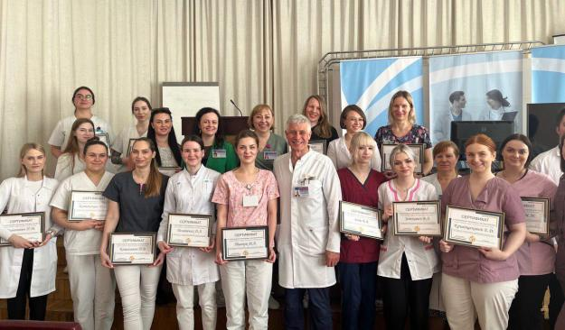
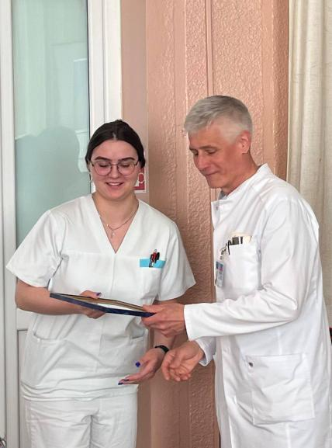
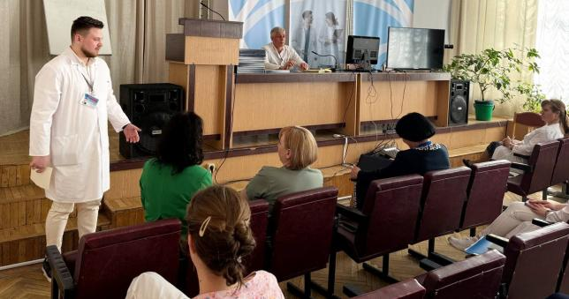
Диалоговая площадка
«Будущее строить молодым»

Slide 13
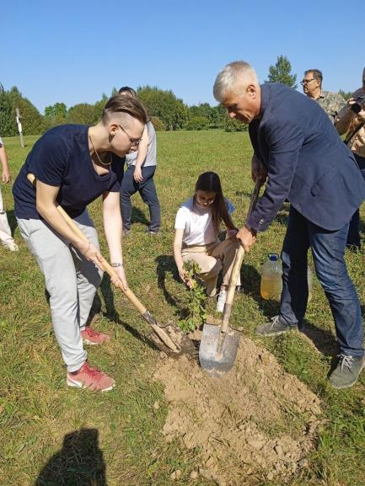
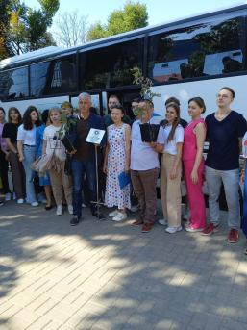
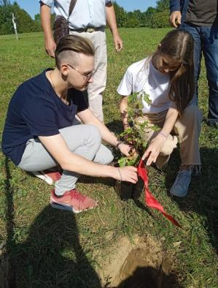
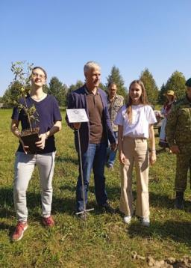
«Акция «Партизанский дуб»

Slide 14
Жилищный вопрос
В 2024 году:
- 15 обращений по жилищному вопросу;
- 5 сотрудников получили общежитие УП «Жилздрав»;
- 3 человека получили общежитие в других организациях;
- 7 человек состоит на очереди на настоящее время.
Сотрудничаем:
- УП «Жилздрав»;
- УП «Минские городские общежития»;
- УО «БГМУ»;
- ОАО «МАПИД».

Slide 15
Охрана труда
Контроль за соблюдением работниками требований по охране труда осуществляется:
- уполномоченными в соответствии с СУ ОТ должностными лицами;
- ответственными за организацию работы на участках повышенной опасности;
- руководителями структурных подразделений;
- работниками охраны труда;
- председателем профсоюзной организации;
- общественными инспекторами по охране труда.
Инструкция о порядке осуществления контроля за соблюдением работниками требований по охране труда в организации и структурных подразделениях центра, разработанной в соответствии с постановлением МТ и СЗ Республики Беларусь от 15.05.2020 №51.
Разрабатываются планы:
- по предупреждению несчастных случаев на производстве и профессиональных заболеваний;
- по улучшению условий и охраны труда;
- по повышению уровня противопожарной защиты;
- по реализации требований Директивы Президента РБ от 11 марта 2004 г №1 «О мерах по укреплению общественной безопасности и дисциплины»;
- по проведению внутренних аудитов системы управления охраной труда.

Slide 16
Общественный контроль
Избраны 34 общественных инспектора по охране труда, которые участвуют в проводимом периодическом контроле по охране труда.
Работа носит плановый характер и осуществляется в соответствии с действующим законодательством и локальными нормативными правовыми актами.
Коллективный договор центра содержит нормы:
- по обеспечению нанимателем условий для работы общественных инспекторов по охране труда;
- ежеквартальном поощрении их за эффективную работу.

Slide 17
Медицинские осмотры:
- предварительные;
- периодические.
Вопрос «О состоянии заболеваемости и производственного травматизма сотрудников центра, о выполнении мероприятий по улучшению условий труда, оздоровлению и снижению заболеваемости с временной нетрудоспособностью в центре» рассматривается на заседаниях профкома дважды в год.
Согласно Коллективному договору сотрудники получают молоко и сок.
В соответствии с Положением о фонде помощи осуществляется материальная поддержка:
- в связи с длительной болезнью (более 30 дней);
- компенсация стоимости путевок на оздоровление, как сотрудников, так и их детей.

Slide 18
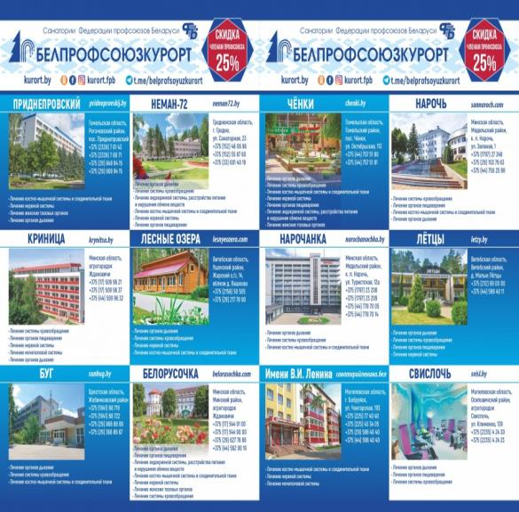
Постановлением Президиума Республиканского комитета Белорусского профсоюза работников здравоохранения от 28.10.2020г. № 397
принципах долевого участия
25% средства УП «Белпрофсоюзкурорт»
+
30% средства Минского городского комитета
+
2 б.в. средства первичной профсоюзной организации
+
собственные средства
19 сотрудников - приобрели путевки через комиссию по оздоровлению;
14 сотрудников – самостоятельно;
3 сотрудника – в санатории матери и ребенка;
14 детей – в детские санатории;
7 сотрудников – в водогрязелечебницы;
21 ребенок – в ДОЛ.

Slide 19
Культурно-массовая и физкультурно-оздоровительная работа
Это организация поздравления юбиляров, торжественных мероприятий, туристических поездок, проведение культурно-массовой и физкультурно-оздоровительной работы.
В профкоме работает комиссия по культурно-массовой и физкультурно-оздоровительной работе. Деятельность комиссии достаточно масштабна, разнообразна и носит плановый характер.
В Коллективном договоре предусмотрены пункты, направленные на поощрение профсоюзных активистов как из средств профкома, так и нанимателем. А также не остаются без внимания:
- юбиляры (в этом году мы поздравили 59 юбиляров). Им были вручены цветы и произведены выплаты);
- ветераны ВОВ (было организовано посещение на дому с вручением цветов, памятных подарков, материальной помощи).

Slide 20
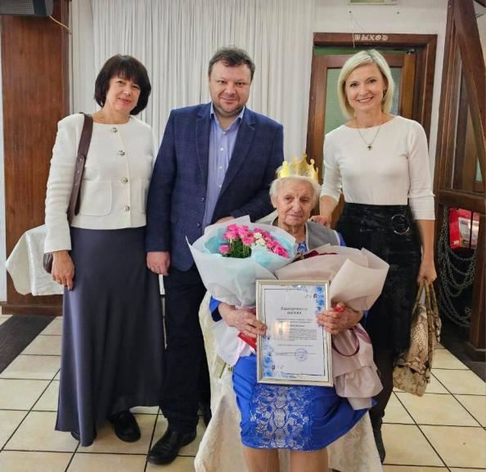
Поздравление с 90-летием бывшей сотрудницы учреждения, врача-рентгенолога Бабич Нины Петровны, которая более 40 лет проработала в учреждении, став мудрым наставником для многих поколений сотрудников.

Slide 21
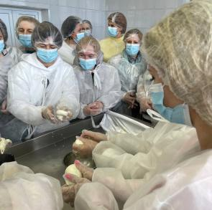
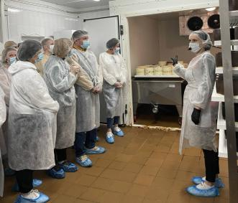
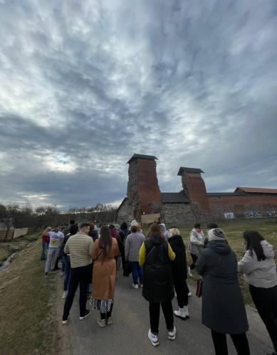
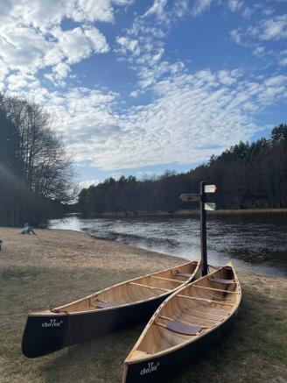
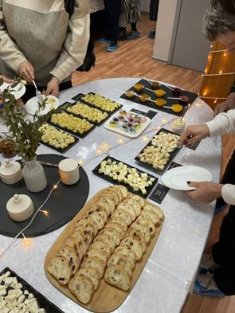
поездка
«ГАСТРОНОМИЧЕСКИЙ РАЙ И ТАЙНЫ ЗАМКОВ»

Slide 22
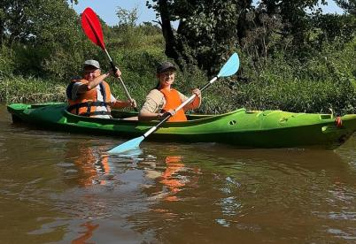
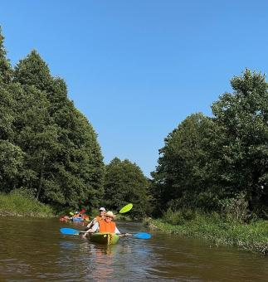
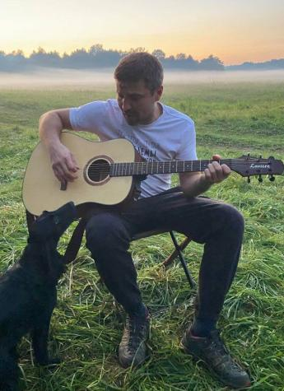
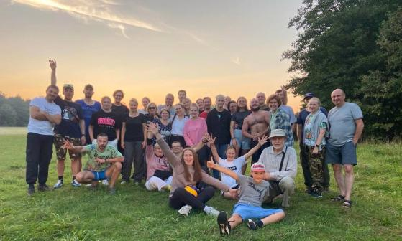
Сплав на байдарках
по реке Ислочь

Slide 23
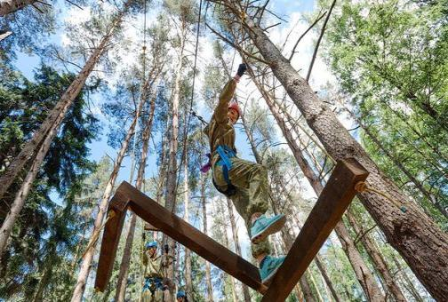
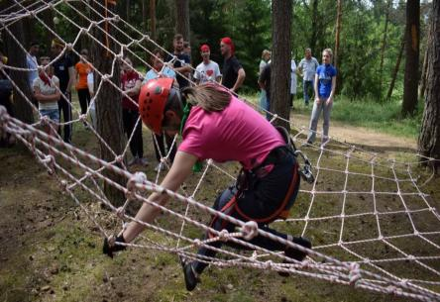
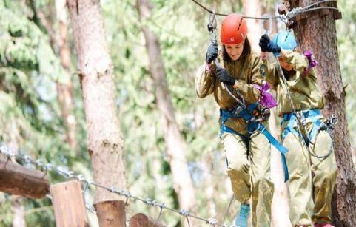
Ислочь - парк

Slide 24
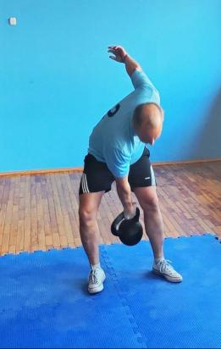
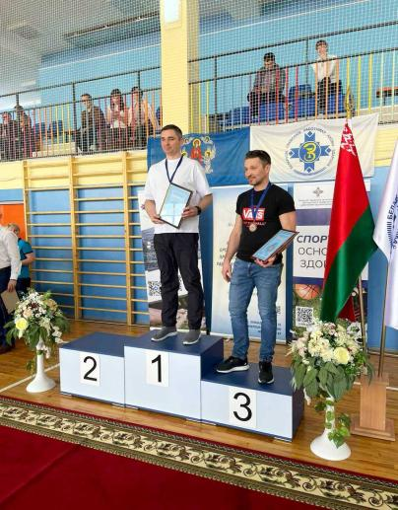
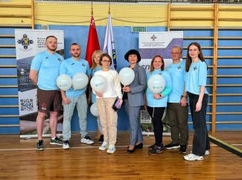
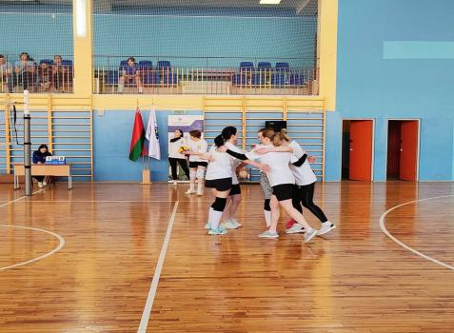

Slide 25
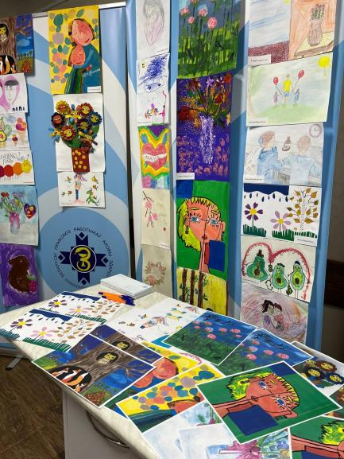
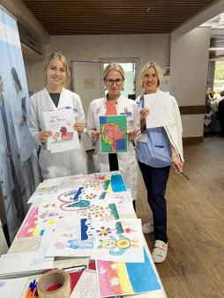
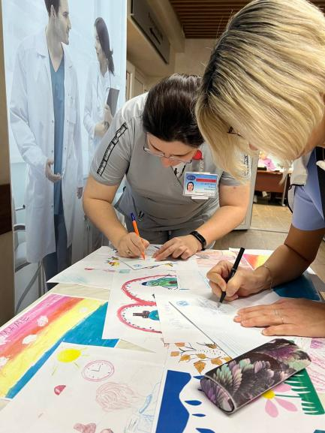
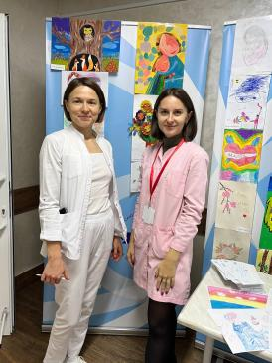
Акция «Поздравим Маму вместе»

Slide 26
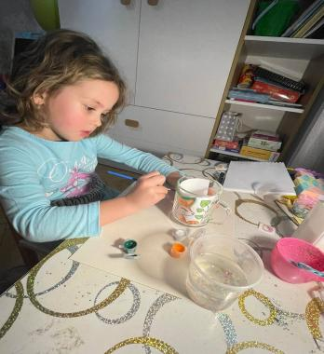
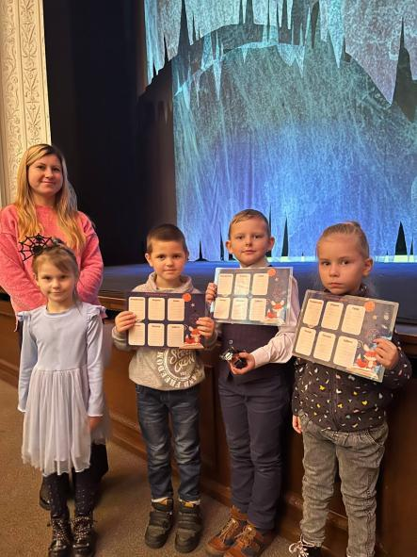
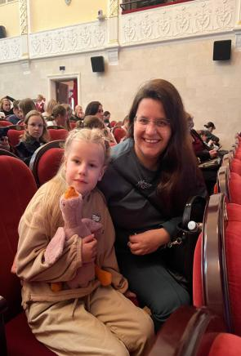
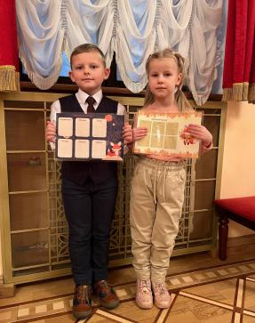

Slide 27
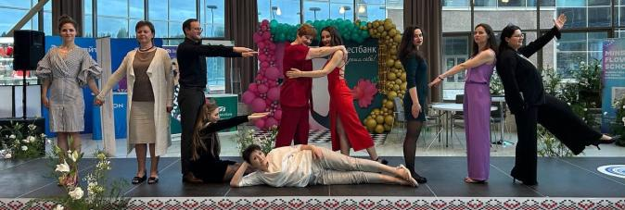
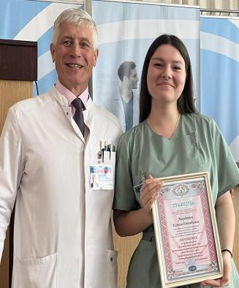
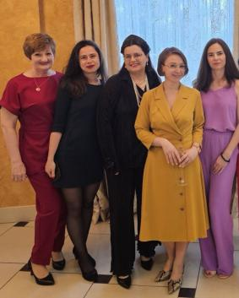
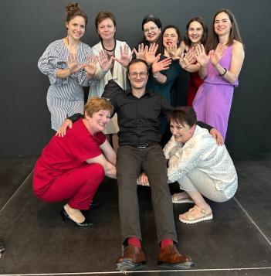
ДЕНЬ
МЕДИЦИНСКОГО РАБОТНИКА

Slide 28
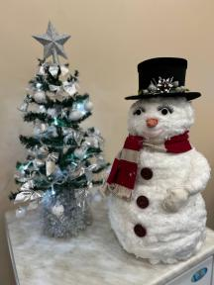
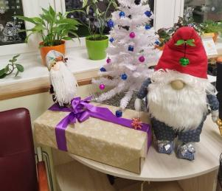
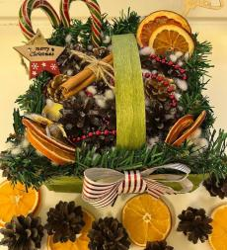
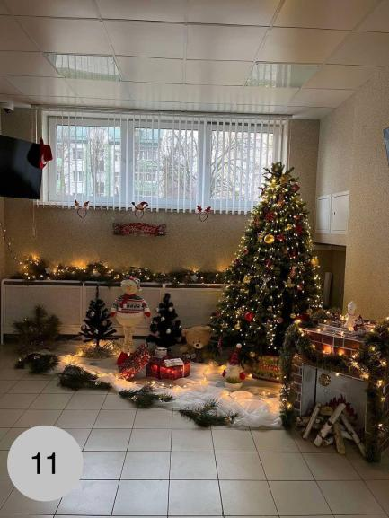
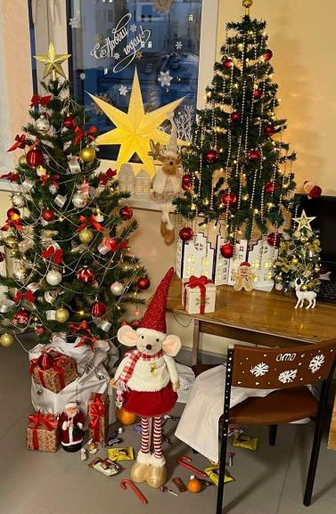
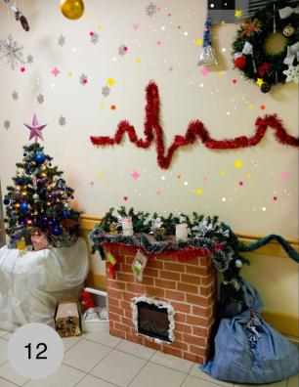
НОВЫЙ ГОД

Slide 29
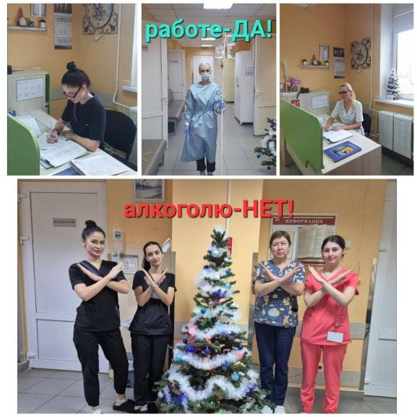
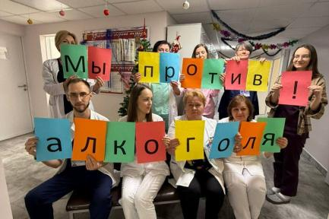
Марафон под девизом «Здоровому образу жизни — да!»,
(«PROалкоголь: без мифов и фейков»).

Slide 30
Даже спустя 80 лет память об этих событиях заставляет сжиматься сердца, вновь испытывать горечь потерь и радость освобождения, и невероятный накал борьбы за жизнь, за нашу Победу. Цена Великой Победы - наша общая боль. Общая для всех народов, приговоренных гитлеровской Германией к смерти. Белорусы чувствуют ее, как никто другой А.Г.Лукашенко

Slide 31
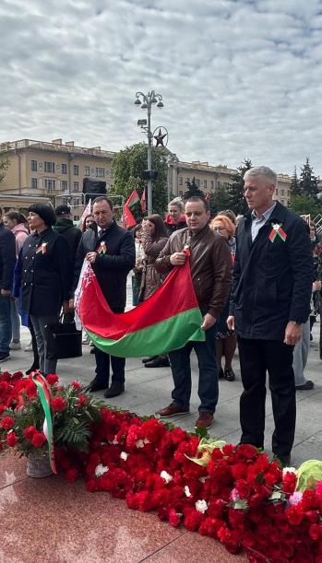
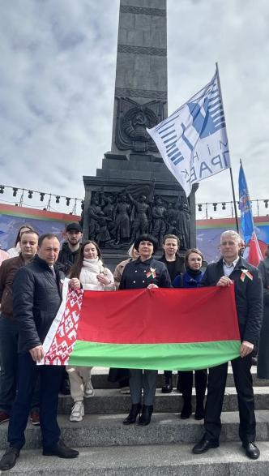
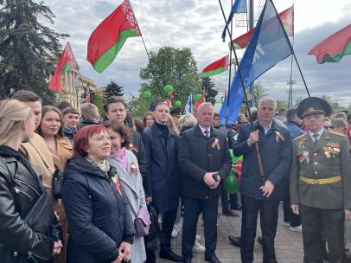
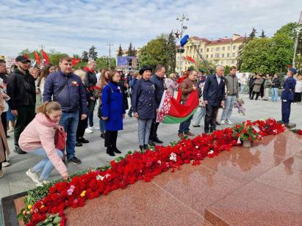
С Победой в сердце - с Победой в душе!

Slide 32
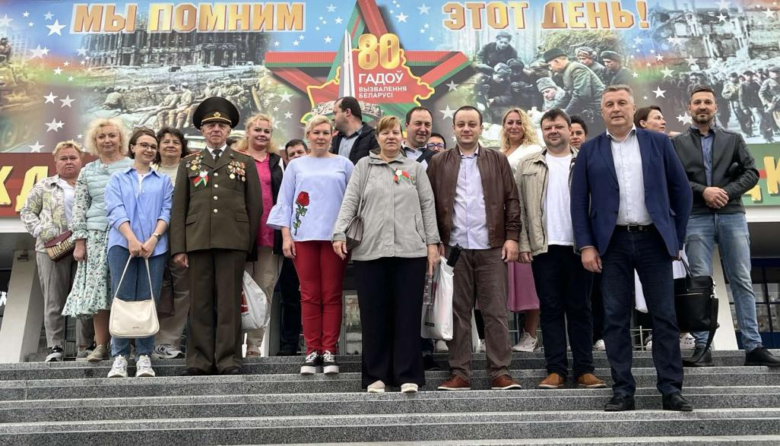
Делегация МГКОЦ на военном параде, посвященном Дню Независимости Республики Беларусь

Slide 33
Дорогами войны

Slide 34
Поездка на Линию Сталина

Slide 35
Основные пути информирования
- телекоммуникационная инфраструктура (прямой доступ в Интернет, подключение к локальной сети);
- информационные ресурсы (профсоюзный информационный стенд, уголки профгруппоргов);
- страничка первичной организации на сайте МГКОЦ в сети Интернет;
- обмен информацией через электронную почту с другими первичками и вышестоящими профсоюзными организациями;
- подписка на газету «Беларускi Час»;
- проведение конференций, заседаний профкома;
- телеграм-канал;
- вайбер-чаты профкома, профоргов и внутри профгрупп.

Slide 36
Диалоговая площадка
«30 лет института президенства Республики Беларусь – 30 лет развития»

Slide 37
Диалоговая площадка
«Наш выбор – сильная и процветающая Беларусь»!

Slide 39
СПАСИБО ЗА ВНИМАНИЕ!

